Slide 1
인공지능기초
[Artificial Intelligence Basic]

Slide 2
Index
AI Introduction
AI의 성장
AI/ML/DL 의 다른점
학습의 종류
학습의 3요소
회귀와 분류
Linear Regression
Linear Classification
Multiclass Classification
Activation Function
Optimization Function
Neural Network(실습)
DNN
CNN
LeNet_1
LeNet_5
Kaggle Competition

Slide 3
AI의 성장
인공지능 방법론은 오래 전부터 다루고 있었음.
선형 분류의 한계로 XOR 연산에 대한 한계점
여러 NN을 쌓는 것으로 수학적인 이론상으로는 해결 ( MLP : Multilayer perceptron )
기존에 앞으로의 NN의 가중치를 업데이트 시키는 것을 Back propagation(역전파 이론)을 통해서 각 층마다 역으로 오차를 전파시켜 각 층의 가중치를 갱신하면서 극복
기울기 소실 문제 (Gradient Vanishing)
초기화 변경 방법, 잘못된 활성화 함수
폭발적 데이터 / GPU 발전 / 인공신경망 기술 발전

Slide 4
AI / ML / DL
Artificial Intelligence (인공지능)
Machine Learning (기계학습)
Deep Learning (딥러닝)

Slide 5
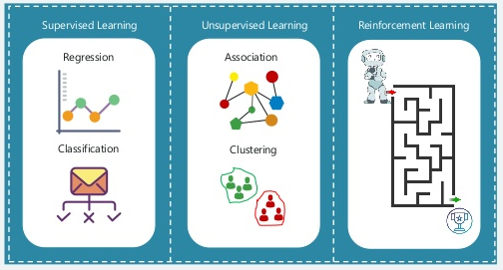
학습의 종류
지도 학습(Supervised Learning)
답을 알려주면서 학습을 진행 ( 분류 / 회귀 문제 )
비지도 학습(Unsupervised Learning)
답을 알려주지않고 학습을 진행 ( 클러스터링, K군집 )
강화 학습(Reinforcement Learning)
에이전트(agent)가 실패를 해보면서 실패에 따른 보상(reward)을 매번 적용하면서 학습을 진행

Slide 6
학습의 3요소
경험 (클래스, 라벨 데이터를 어떻게 정제할 것인지?)
작업 목표 (어떤 모델을 선택할 것인지?)
성능 지표 (평가 정답에 가까워지는가?)

Slide 7
학습의 3요소
경험 (클래스, 라벨 데이터를 어떻게 정제할 것인지?)
(Normalization, Scaling, Image Processing…)
작업 목표 (어떤 모델을 선택할 것인지?)
(Task : Classification, Object Detection, Segmentation, SuperResolution …)
(Activation Function, Optimization Function)
성능 지표 (평가 정답에 가까워지는가?)

Slide 8
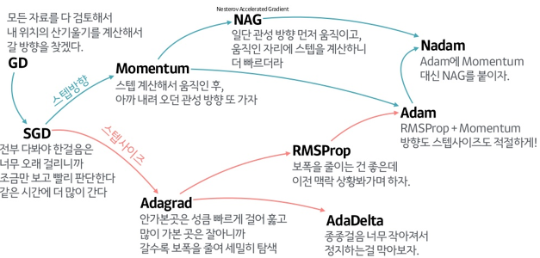
Optimization Function
Learning_rate 를 통해서 최적의 W를 찾는 방법에 대한 함수
Learning_rate에 따라서 오버피팅되거나 발산하는 경우도 있음

Slide 9
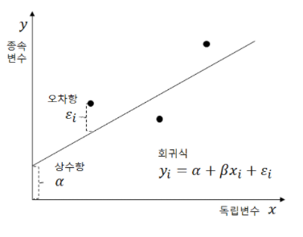
Linear Regression
데이터 분포가 선형성 띈다는 가설하여 선형식(Wx + b)을 이용하여 예측
목표 : 정답과 함수의 답이 최소가 되는 것

Slide 10
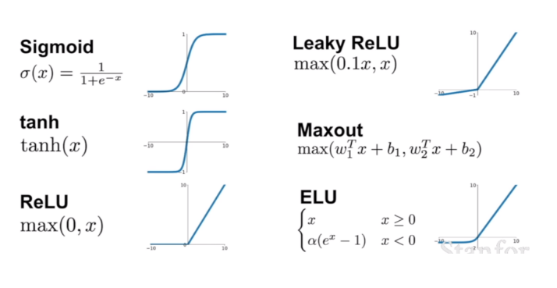
Linear Classification
0.5 ~ 1 (1)
Sigmoid
0 ~ 0.49 (0)
선형 분류 문제점

Slide 11
Multiclass Classification
One-Hot Encoding
(A)
0.8 (1)
0.6 (1)
(B)
0.6 (1)
Softmax
0.3 (0)
(C)
0.3 (0)
0.1 (0)
Sigmoid의 분류를 다중 분류기에 적용했을 때의 문제점

Slide 12
Activation Function
뉴런이 다른 뉴런으로 신호를 보낼 때, 신호를 보낼지 유무의 기준을 정하는 함수

Slide 13
Loss function
모델 학습할 때 모델이 내는 값과 실제 답의 오차를 줄여주기위한 함수
위 식에 대한 W 를 움직여주는 함수가 Optimization 함수
종류
MSE (회귀) : ( y – y’ ) **2
CrossEntropy (분류) : Softmax 함수를 통해 0 ~ 1 에 대한 수에서 CrossEntropy 를 통해 Task에 맞는 클래스로 나누어줌

Slide 14
DNN
고차원에 있는 데이터를 선형의 형태로 변환하여 쌓음

Slide 15
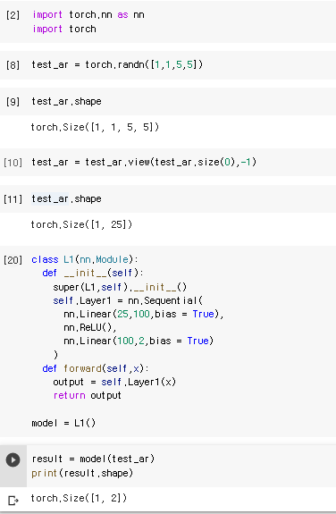
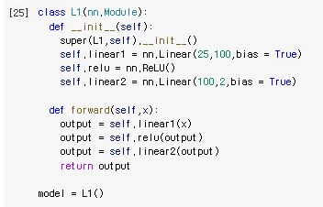
DNN

Slide 16
CNN
KernelSize, Stride, Padding, bias 을 통한 합성곱 연산의 결과
Input_channel(N) >> Output_channel(M)
output
N
1
*
…
+bias
M
stride
N
N
M
kernel
input
Input_channel(1) >> Output_channel(M)
*
1
+bias
padding
…
M
M
Paul-Oluis Prove, “An Introduction to different Types of Convolutions in Deep Learning”
kernel

Slide 17
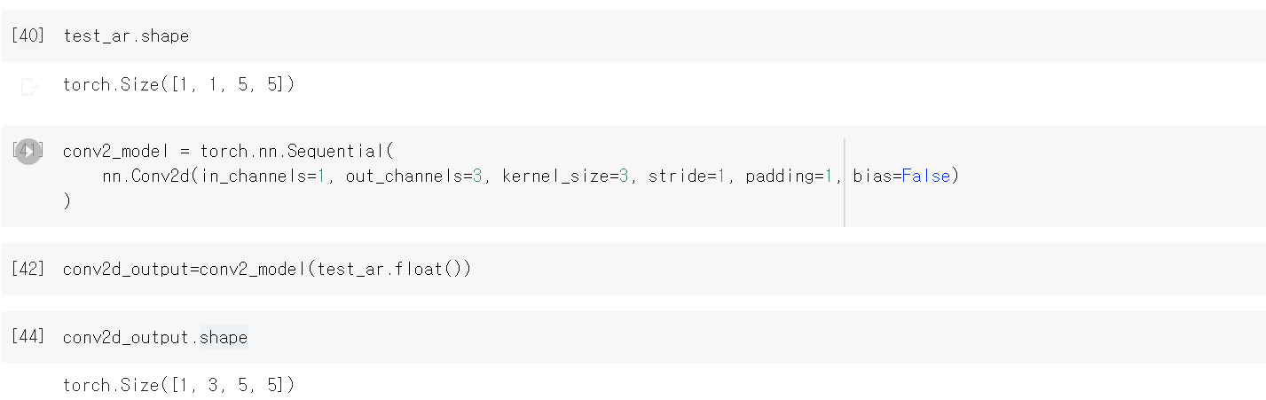
CNN
stride
padding

Slide 18
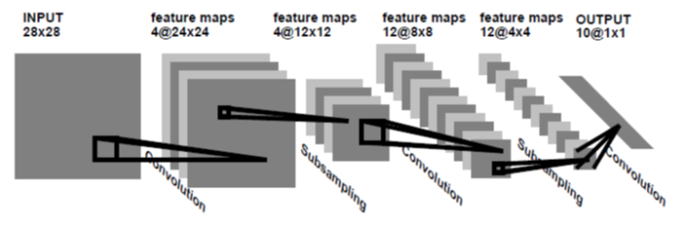
Lenet-1
avgpool
avgpool

Slide 19
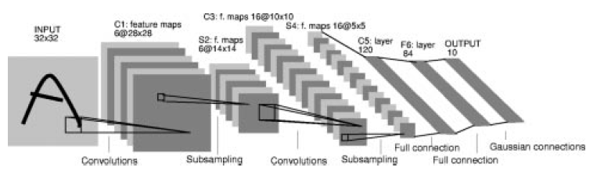
Lenet-5

Slide 20
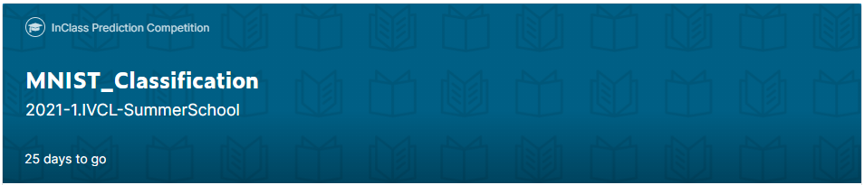

Kaggle Competition

Slide 21
Reference
2020-1. https://github.com/sejongresearch/2020.Spring.AI

